Slide 1
«Этапы построения графиков функций и графиков поверхностей средствами электронных таблиц»
Фролов АА, 01.12.2024

Slide 2
Введение
Графики функций и графиков поверхностей являются важными инструментами для визуализации математических данных. Они помогают лучше понять зависимости между переменными и анализировать их поведение. Электронные таблицы, такие как Excel или LibreOffice Calc, предоставляют удобные средства для построения таких графиков. Мы рассмотрим основные этапы построения графиков в этих программах.

Slide 3

Этап 1: Ввод данных
Перед построением графика необходимо правильно организовать данные. В электронных таблицах нужно ввести значения переменных, которые будут использованы для построения графика. Например, для графика функции 𝑦=𝑓(𝑥) нужно ввести значения переменной 𝑥 в одном столбце, а значения функции 𝑦 в другом. Важно, чтобы данные были представлены в виде таблицы, где каждому значению 𝑥 соответствует соответствующее значение 𝑦.

Slide 4
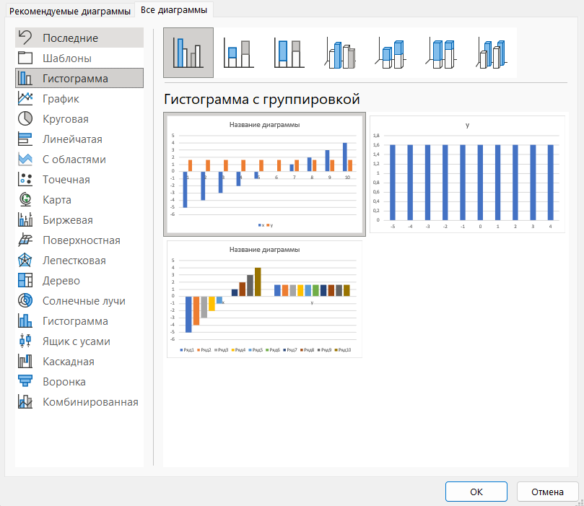
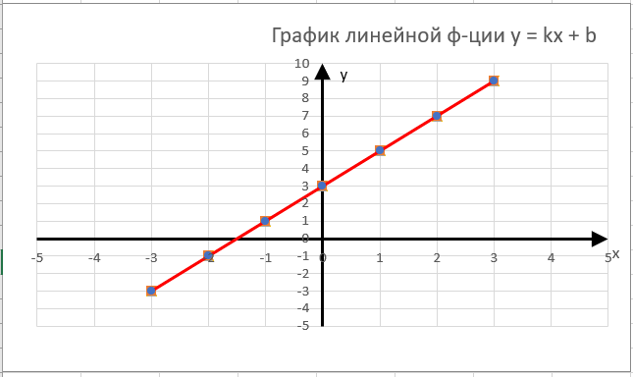
Этап 2: Построение графика функции
После того как данные подготовлены, можно приступить к построению графика. В Excel или LibreOffice Calc необходимо выбрать соответствующий тип графика, например, линейный или точечный. Для этого нужно выделить таблицу с данными и выбрать функцию построения графика. Программа автоматически построит график, отображающий зависимость 𝑦 от 𝑥. Важно выбрать правильный тип графика в зависимости от того, что вы хотите проанализировать.

Slide 5
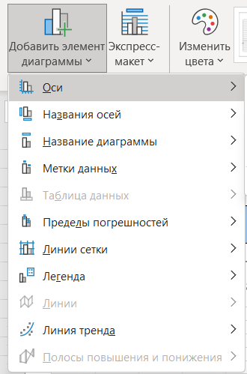
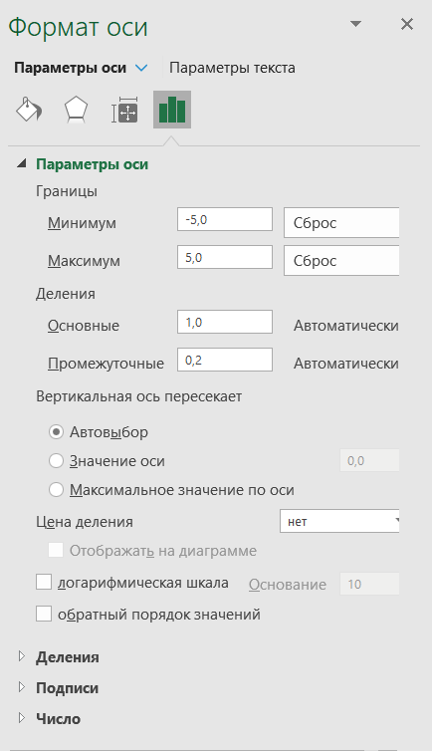
Этап 3: Настройка графика
После того как график построен, важно настроить его внешний вид. Это включает в себя добавление заголовков, подписи осей, легенды и сетки. В Excel и LibreOffice Calc можно легко отредактировать эти элементы с помощью встроенных инструментов. Например, для добавления заголовка нужно выбрать график, затем в меню инструментов найти раздел для добавления заголовков и подписей. Также можно изменить стиль линий, цвет и шрифт.

Slide 6
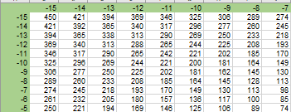
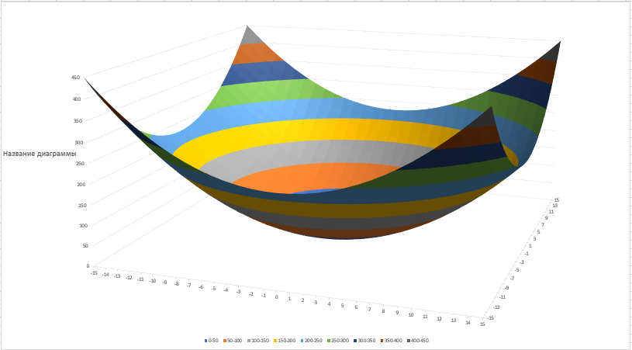
Этап 4: Построение графика поверхности
Построение графиков поверхностей используется для отображения зависимости нескольких переменных, например, для функции двух переменных 𝑧=𝑓(𝑥,𝑦). В Excel или LibreOffice Calc для этого используют 3D-графики. Для построения таких графиков нужно ввести данные для двух переменных 𝑥 и 𝑦, а также для соответствующего значения 𝑧. Затем нужно выбрать 3D-график и настроить его внешний вид с учетом нужных осей и легенд.

Slide 7
Этап 5: Анализ и выводы
После того как графики построены и настроены, важно провести их анализ. Графики позволяют выявить закономерности и тренды в данных, определить области, где функции изменяются быстро или медленно, а также выявить возможные аномалии. Анализ графиков помогает глубже понять поведение исследуемых функций и поверхностей. Например, для функции можно определить, в каких точках она достигает максимума или минимума.

Slide 8
Заключение
Графики функций и поверхностей являются мощными инструментами для анализа данных. Электронные таблицы, такие как Excel или LibreOffice Calc, предоставляют простые и удобные средства для их построения. Они позволяют легко визуализировать зависимость между переменными и анализировать данные. Надеюсь, представленные этапы помогут вам эффективно использовать эти инструменты в своей работе.

